Slide 1
Sprayer, jeder dritter wird geschnappt

Slide 2
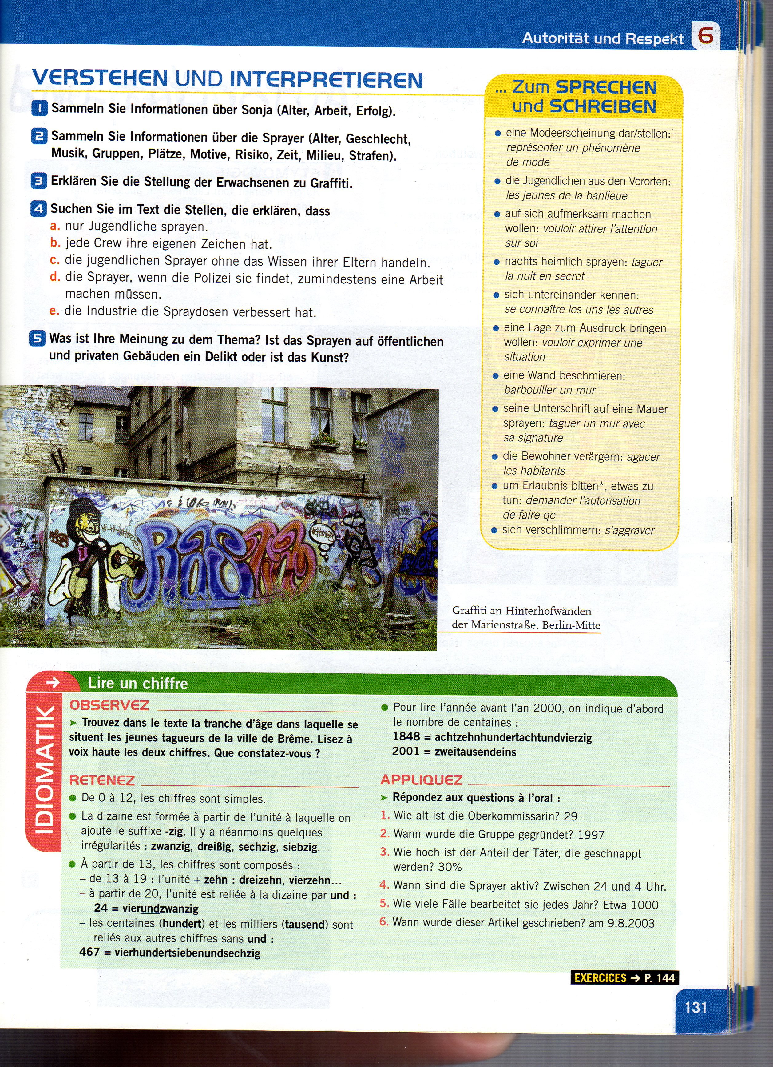

Slide 3
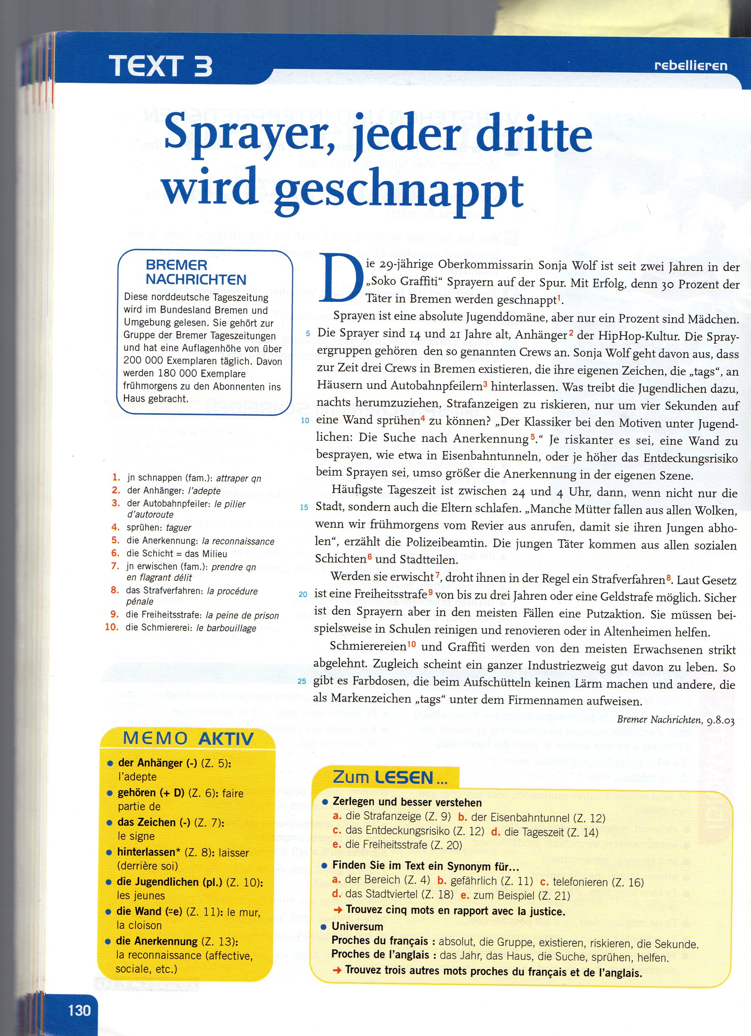

Slide 5
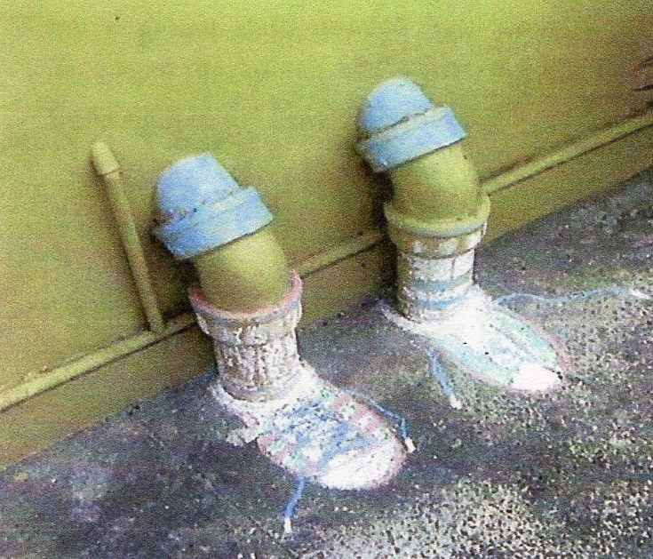

Slide 6
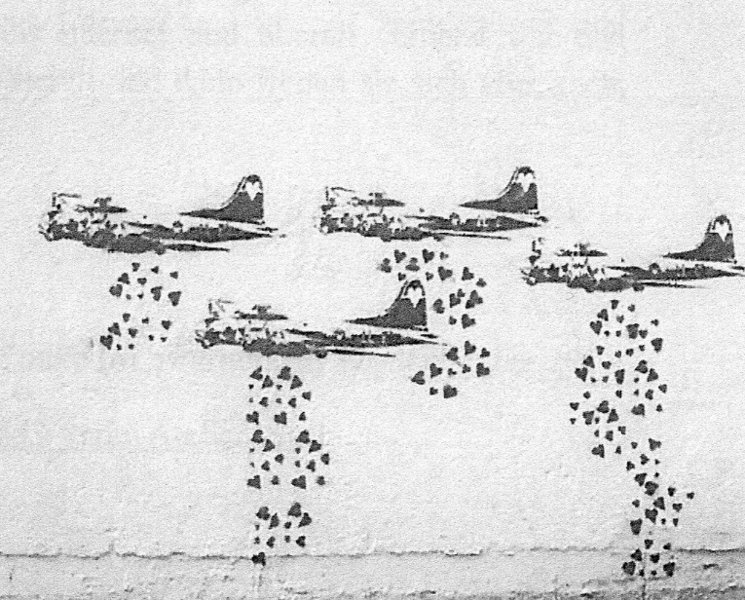

Slide 7


Slide 9
